Slide 1


PHÒNG GIÁO DỤC & ĐÀO TẠO HUYỆN ĐỒNG HỶ
TRƯỜNG TH CHIẾN THẮNG
NHIỆT LIỆT CHÀO MỪNG QUÝ THẦY CÔ
VỀ DỰ GIỜ LỚP 5C
Giáo viên: Phan Thị Hương

Slide 2
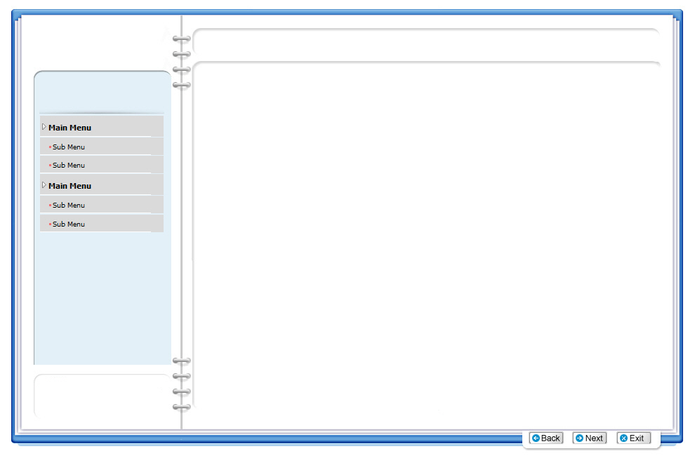

KIỂM TRA ĐỒ DÙNG HỌC TẬP

Slide 3
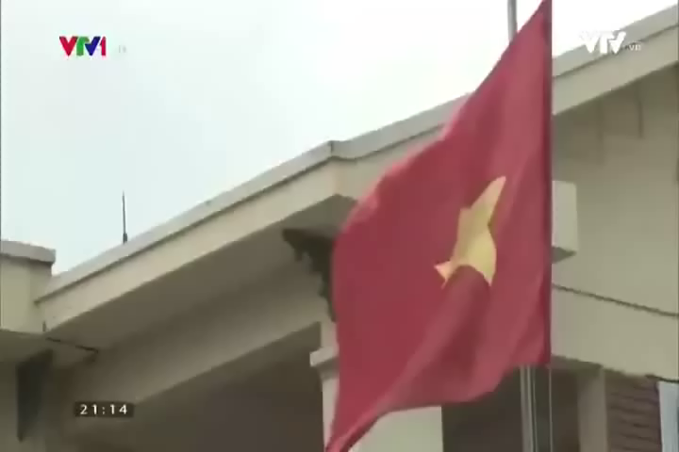

Slide 4

- Bài hát các em vừa nghe có tên là gì?
-> Bài hát có quen thuộc với chúng ta không?
+ GV: Các nhạc sĩ đã sáng tác những bài hát rất hay ca ngội mái trường mến yêu và bên cạnh đó các học sĩ cũng vẽ rất nhiều tranh nhà trường, Hôm nay thày cùng các em tìm hiểu sẽ tìm hiểu chủ đề 5

Slide 5
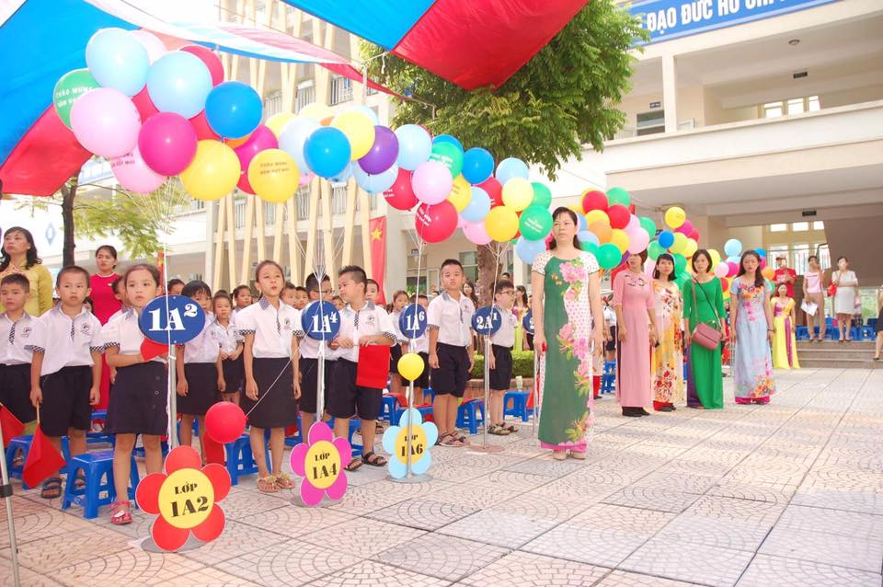
CHỦ ĐỀ 5:
TRƯỜNG EM (4 Tiết)

Slide 6
TIẾT 1

Slide 7
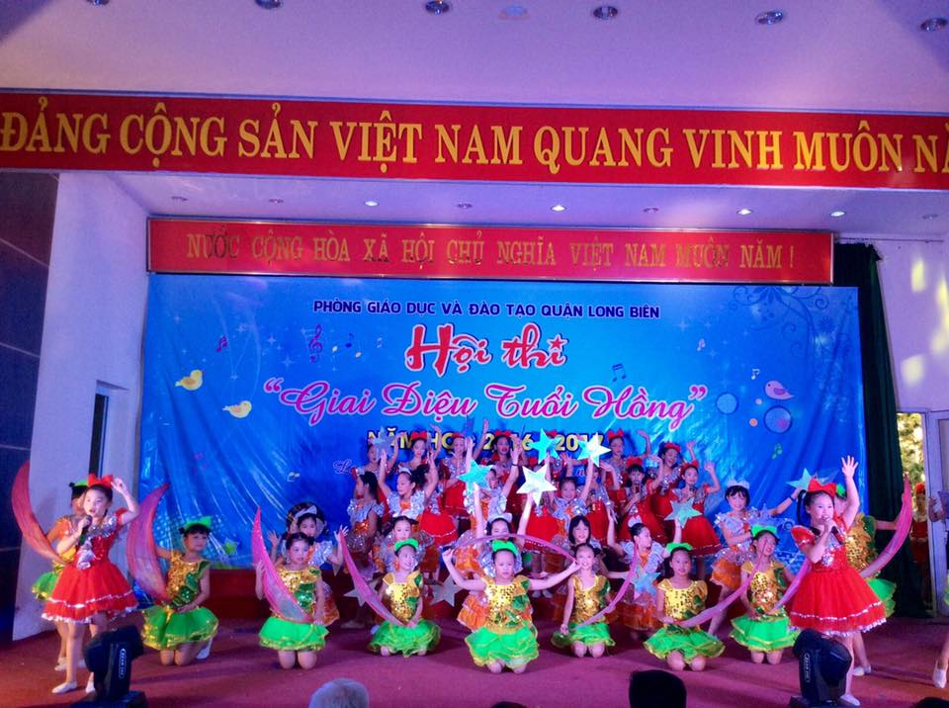
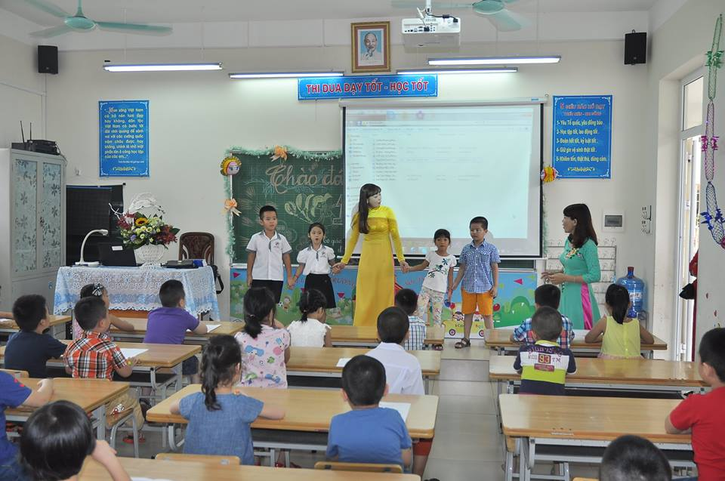
1.TÌM HIỂU

Slide 8
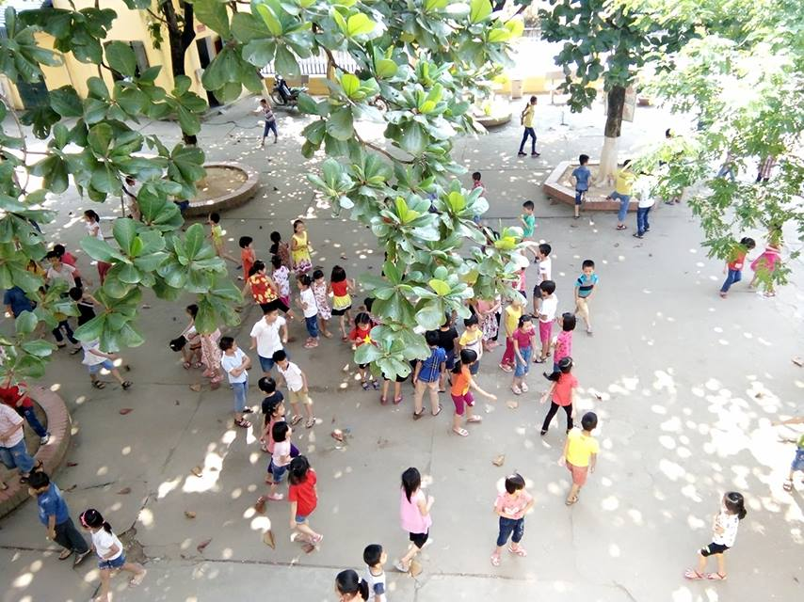
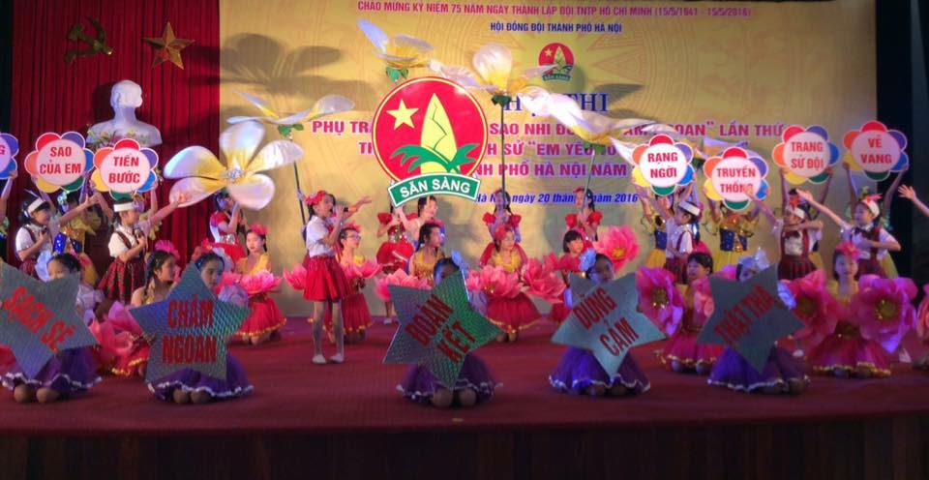
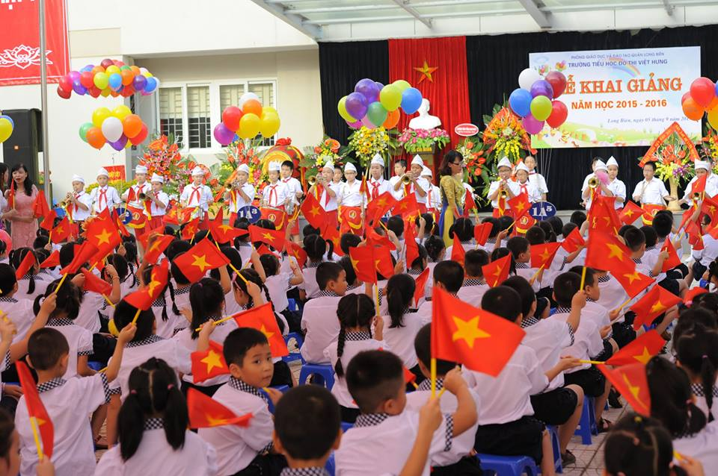
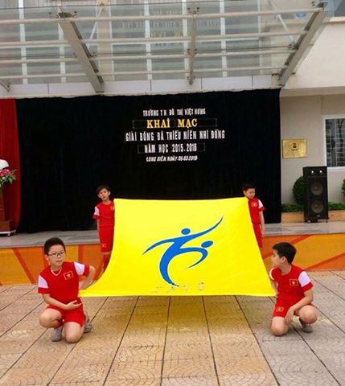
- Quang cảnh trường em như thế nào?
Những hoạt động gì thường diễn ra trong trường?

Slide 9
* Quang cảnh trường học:
+ Sân trường có nhiều cây…
+ Nhà trường có nhiều hoạt động trong các ngày lễ,…

Slide 10
? Em đã tham gia các hoạt động nào trong trường ?
? Hoạt động nào làm em nhớ nhất ?
? Quang cảnh trường em lúc đó có gì khác so với ngày bình thường ?

Slide 11
Các hoạt động ở trường:
+ Hoạt động diễn ra hàng ngày (dạy và học, vui chơi….)
+ Hoạt động trong các sự kiện (lễ Khai giảng, lễ chào cờ, hội thi, văn nghệ,…) hoặc các hoạt động ngoại khóa,…

Slide 12
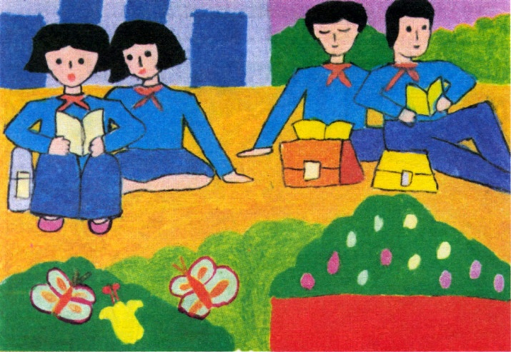
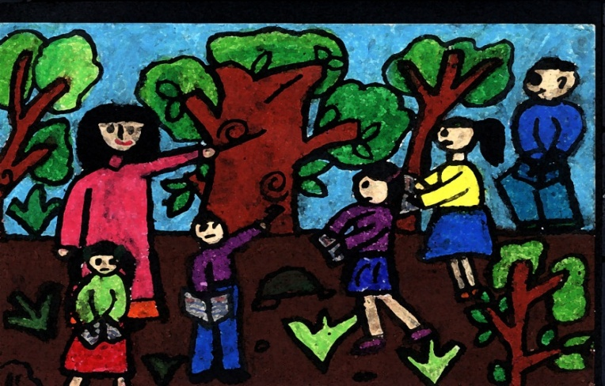
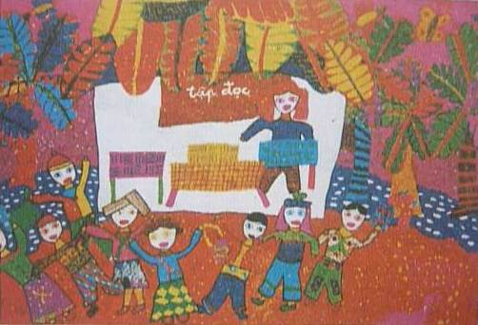
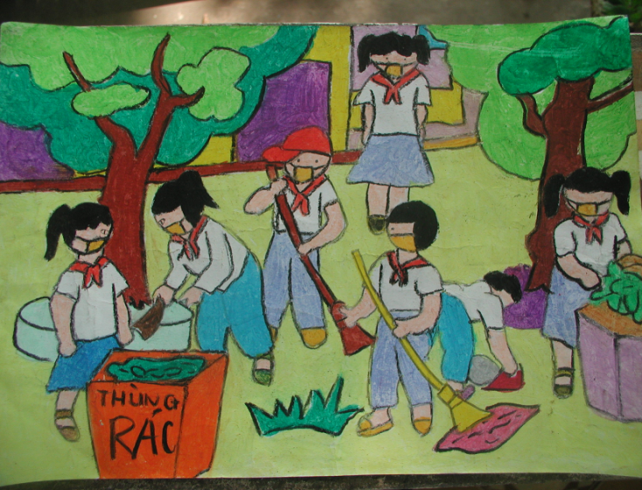
b. Tìm hiểu cách thể hiện chủ đề qua các sản phẩm
Các bức tranh vẽ chủ đề gì ?
Những bức tranh này thể hiện bằng hình thức 2D hay 3D ?
Bố cục hợp lý chưa?
Em có nhận xét gì về cách thể hiện màu trong những bức tranh ?

Slide 13
b. Tìm hiểu cách thể hiện chủ đề qua các sản phẩm
Đây là những bức tranh vẽ về chủ đề Trường em
Tranh được thể hiện bằng hình thức vẽ 2D
Các bức tranh đều có bố cục cân đối, chặt chẽ. Màu sắc tươi sáng có đậm nhạt rõ ràng.

Slide 14
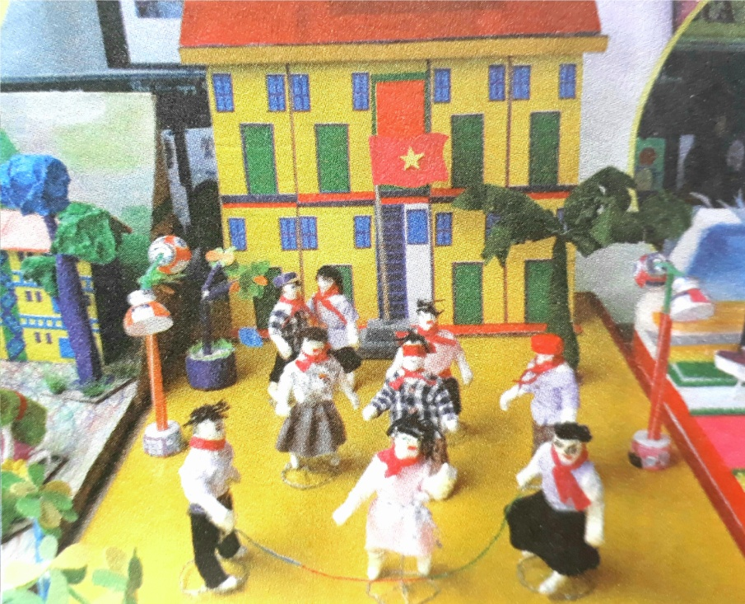
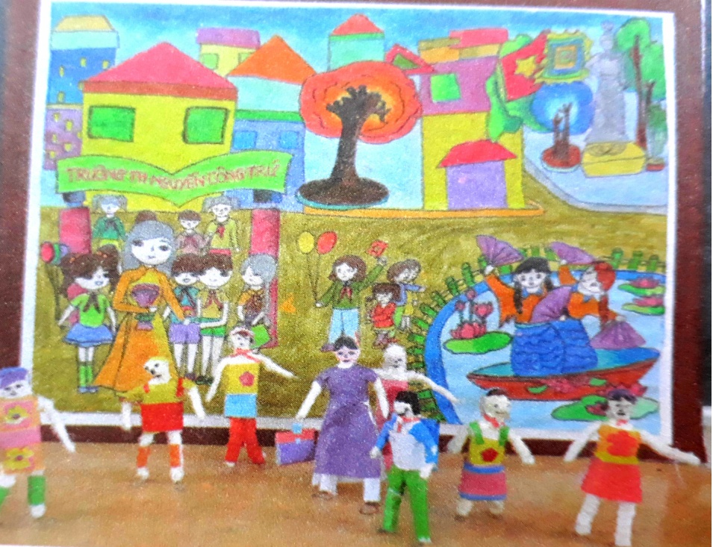
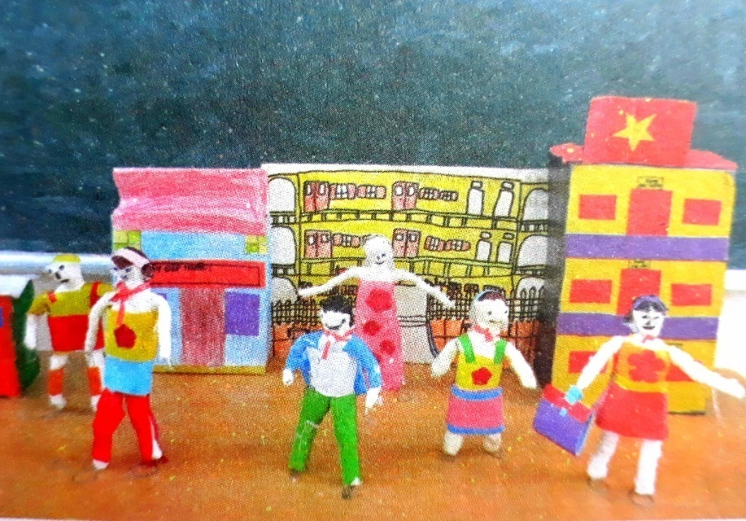
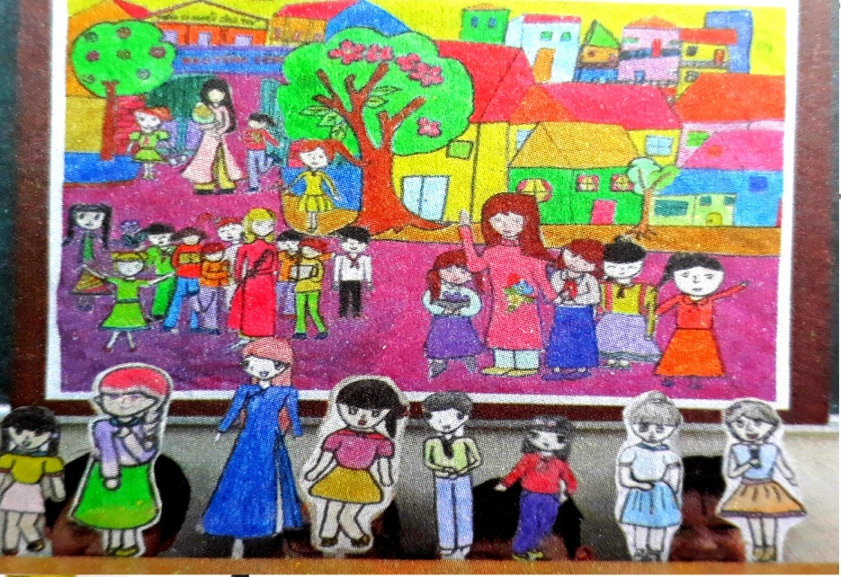
Quan sát hình 5.1

Slide 15
NHÓM THẢO LUẬN
Những hoạt động nào được diễn ra trong mô hình?
Những vật liệu gì được sử dụng để tạo hình sản phẩm?
Em thấy các sản phẩm được thể hiện bằng hình thức nào?
- Độ đậm, nhạt của màu sắc có được thể hiện trên các sản phẩm không?

Slide 16
Đây là những mô hình do các bạn thiếu nhi làm về chủ đề Trường em, thể hiện các hoạt động diễn ra hàng ngày ở trường học. Những mô hình này được thể hiện bằng nhiều vật liệu khác nhau như: bìa cứng, vỏ hộp, giấy màu, đất nặn… Các sản phẩm đều được thể hiện bằng hình thức tạo hình 3D. Độ đậm nhạt rõ ràng, màu sắc tươi sáng thể hiện được rõ chủ đề.

Slide 17
GHI NHỚ
- Có nhiều hoạt động để tạo hình với chủ đề ‘’Trường em’’.
- Có thể tạo sản phẩm bằng cách vẽ,xé dán,nặn,tạo hình khối ba chiều.

Slide 18
TÓM TẮT
- Chúng ta có thể sử dụng nhiều hoạt động trong nhà trường để làm hình ảnh tạo hình với chủ đề
“ Trường em”
- Có thể tạo hình sản phẩm bằng cách vẽ, xé/cắt dán, nặn, tạo hình khối ba chiều cho sản phẩm của mình.

Slide 19
TIẾT 2
2.Cách thực hiện

Slide 20
Thảo luận
về hình thức thực hiện
Nhóm em sẽ thể hiện hoạt động , sự kiện nào?
Nhóm em sẽ thể hiện quan cảnh ngoài sân hay trong lớp học?

Slide 21
Thảo luận
về hình thức thực hiện
Nhóm em chọn hình thức thể hiện nào?
- Hình thức xé/cắt dán
- Hình thức tạo hình 3D
- Hình thức tạo hình ba chiều

Slide 22
Thảo luận
về hình thức thực hiện
Nhóm em sẽ chọn vật liệu gì để thể hiện sản phẩm?

Slide 23
QUAN SÁT
H5.2

Slide 24
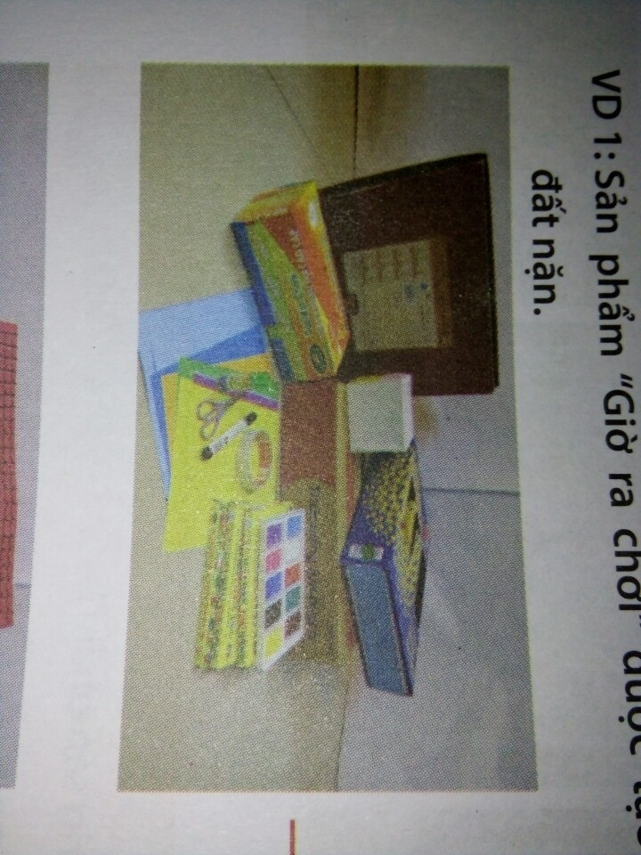
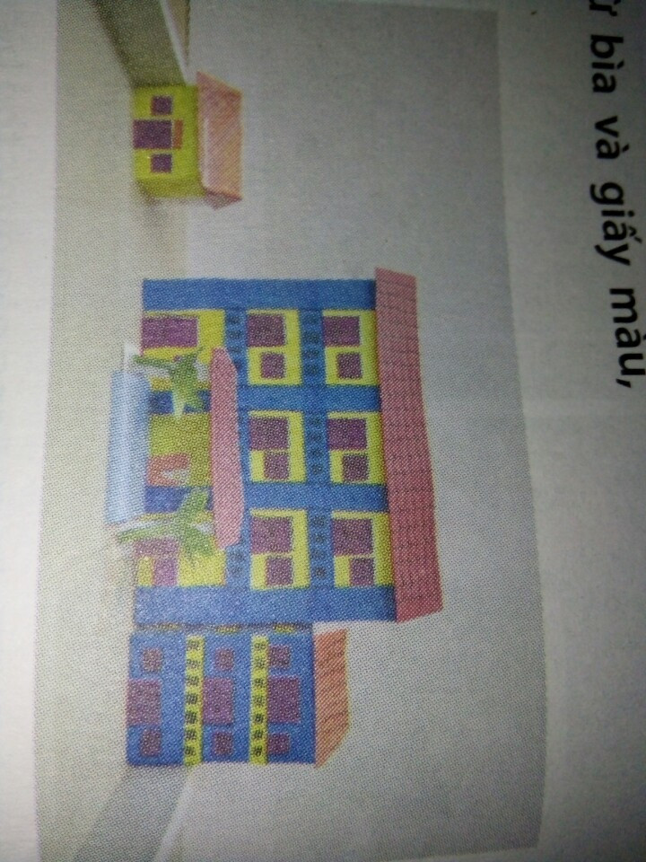
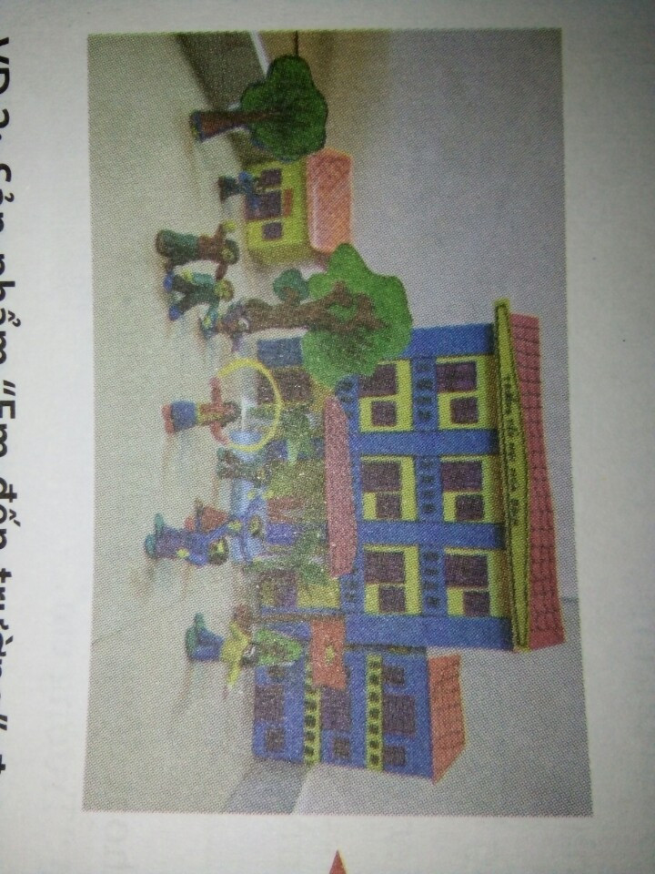
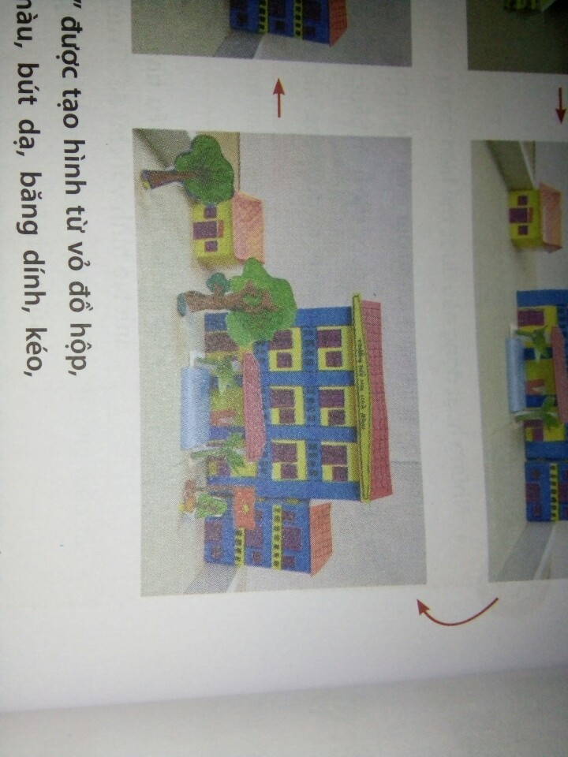

Slide 25
QUAN SÁT
H5.3

Slide 26
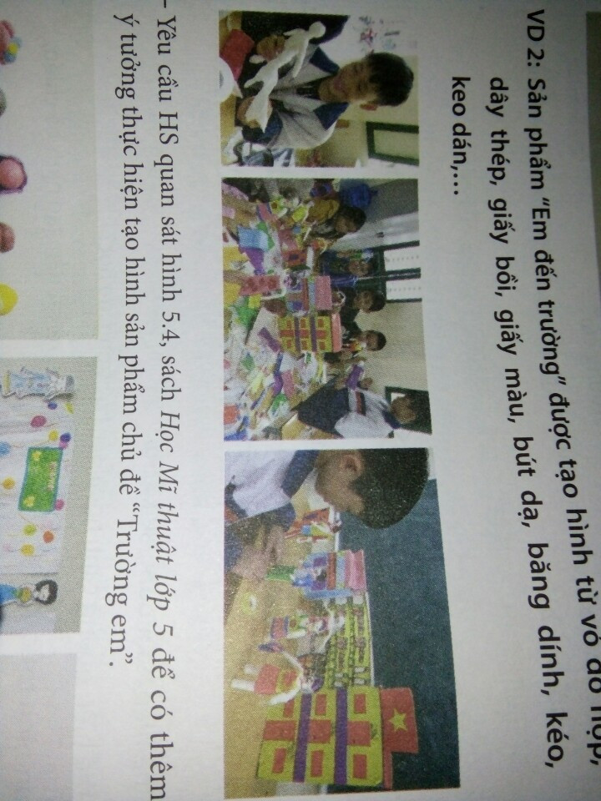

Slide 27
QUAN SÁT
H5.4

Slide 28
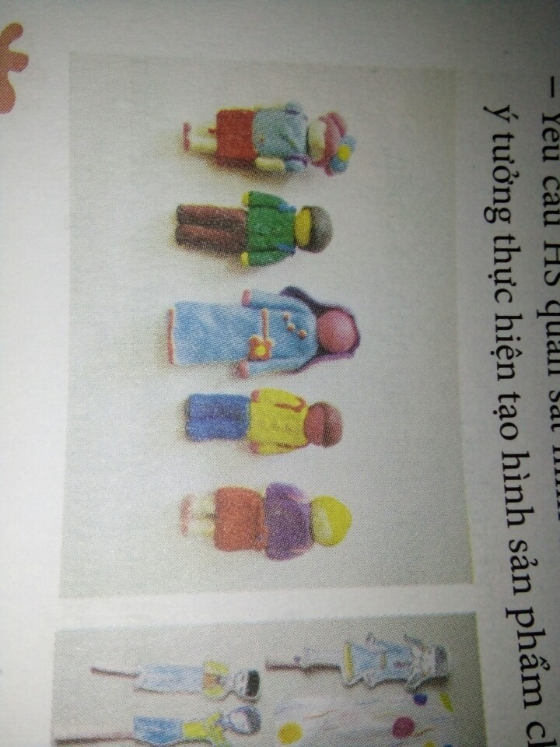
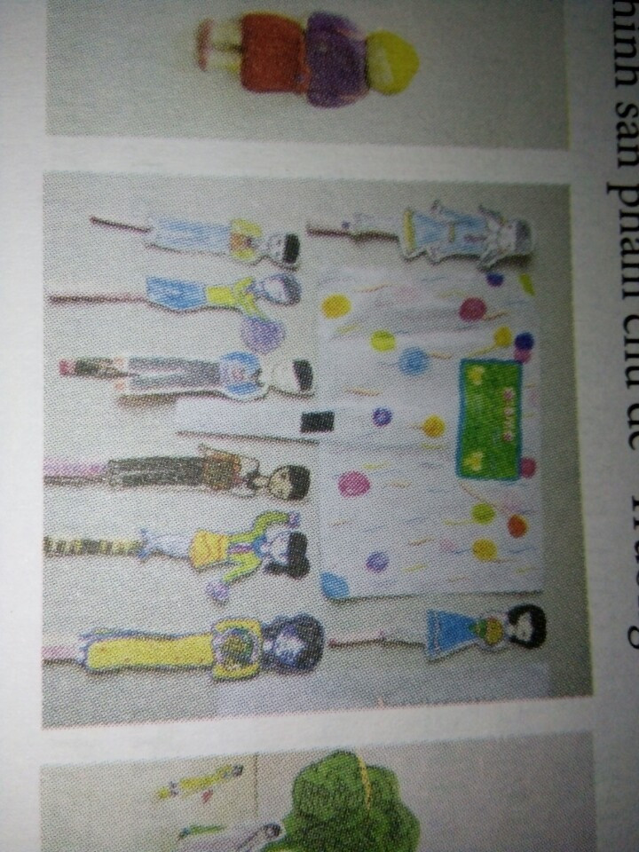
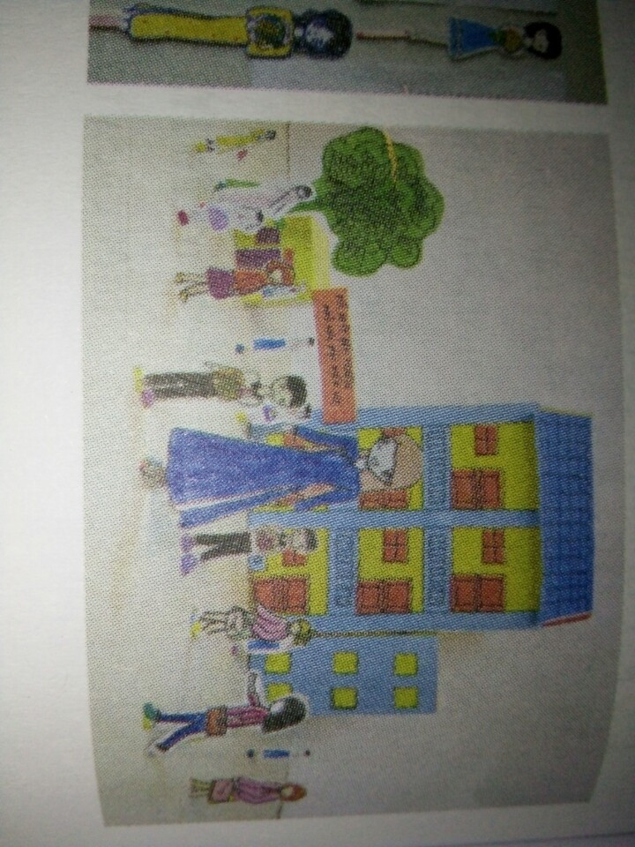

Slide 29
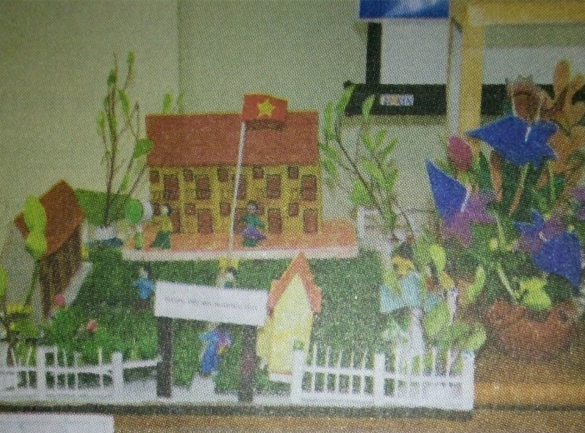
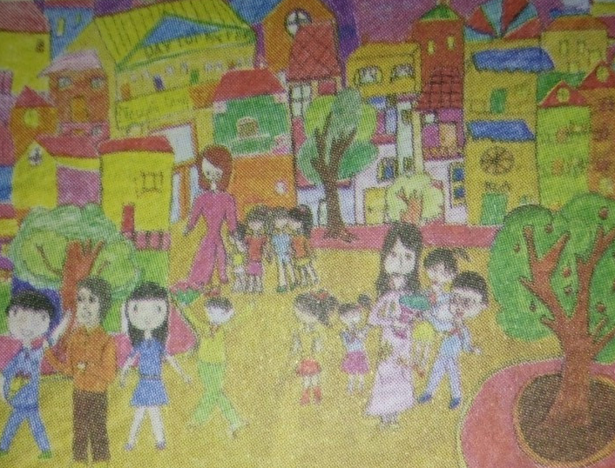

Slide 30
GHI NHỚ
- Cách thực hiện:
- Thảo luận để lựa chọn nội dung,các nhân vật,khung cảnh,chất liệu,hình thức thể hiện sản phẩm.
- Vẽ,xé/cắt dán,nặn hoặc tạo hình khối ba chiều các nhân vật,cảnh vật,…để tạo kho hình ảnh.
- Sắp xếp hình ảnh,thêm các chi tiết đểtạo sản phẩm tập thể.

Slide 31
TÓM TẮT
- Cách thực hiện:
- Thảo luận để lựa chọn nội dung,các nhân vật,khung cảnh,chất liệu,hình thức thể hiện sản phẩm.
- Vẽ,xé/cắt dán,nặn hoặc tạo hình khối ba chiều các nhân vật,cảnh vật,…để tạo kho hình ảnh.
- Sắp xếp hình ảnh,thêm các chi tiết đểtạo sản phẩm tập thể.

Slide 32




KÍNH CHÚC CÁC THẦY, CÔ GIÁO

